Slide 1
Презентация
к логопедическому занятию по теме:
Части речи
Логопед Розман В.А.
ГБОУ школа № 69

Slide 2
Помоги найти ответ:
Где признак, действие, предмет,
И какие части речи
Ждут со мой сегодня встречи:
Имя существительное
Имя прилагательное
Глагол

Slide 3
Имя существительное
Вещи, люди и цветы,
Носороги и коты,
Джинсы, майки и штиблеты
Называются ПРЕДМЕТЫ.
Шубы, шапки и зонты,
Гвозди, гайки и винты,
Сёла, города, планеты -
Это тоже всё ПРЕДМЕТЫ!
Ах, какие все слова
восхитительные,
Называются они
СУЩЕСТВИТЕЛЬНЫЕ!

Slide 4
Имя существительное
кто?
что?
Очень впечатлительное
Имя существительное.
Убедят его легко
Два вопроса: кто? и что?
Обозначит все предметы:
Кто? ворона, что? кометы,
Кто? зайчонок, что? гроза,
Книга, речка, стрекоза.
Так предметы называй,
По вопросам узнавай

Slide 5
-Прочитайте стихотворение. О чём оно?
-Найдите и выпишите все имена существительные.
Вспомните, на какой вопрос они отвечают.
Отшумела злая вьюга,
Стала ночь короче дня.
Теплый ветер дует с юга,
Капли падают звеня.
Солнце, землю нагревает,
Топит с нашей горки лед.
Тает баба снеговая,
И ручьями слезы льет.

Slide 6
Проверка:
Вьюга, ночь, день, вечер, ветер, юг, капли, солнце, земля, горка, лёд, баба, ручьи, слёзы.

Slide 7
Какие имена существительные отвечают на вопрос - кто?, а какие на вопрос - что?
- кто?
- что?
Молодцы!
молоко
белка
ракета
снег
повар
Справились?
девочка

Slide 8
Имя прилагательное
В чём предметов-то секрет?
На вопросы дай ответ:
Он какой? Она какая?
Сильный, добрая, родная.
А оно? Оно смешное,
Тёплое и озорное.
Эти признаки важны,
Речь обогатить должны

Slide 9
Имя прилагательное обозначает признак предмета и отвечает вопросы
какой?
какая?
какое?
какие?

Slide 10
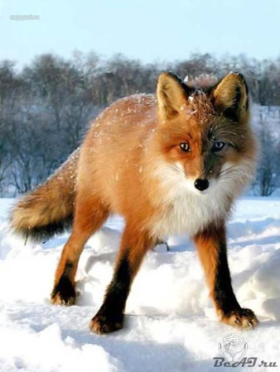
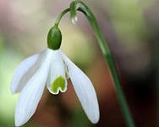
Имя прилагательное
какой?
какая?
какое?
рыжая
круглое
весенний
хитрая
яркое
нежный
хищная
горячее
белый

Slide 11
Отгадай о какой части речи эта загадка?
У существительных подчас.
Не жизнь, а просто скука!
Ни цвета нет у них без нас,
Ни запаха, ни звука!
Но если нас к ним приложить,
Им веселее станет жить!
Имя прилагательное

Slide 12
Добавь одно общее слово к двум другим словам.
Мяч, яблоко – какие?
Сахар, мёд – какие?
Сахар, снег – какие?
Снег, лёд – какие?
Орех, камень – какие?
круглые
твердые
холодные
белые
сладкие

Slide 13
Караул! Пропажа!У животных пропали хвосты! Помочь беднягам можешь лишь ты!!!
Хвост коровы –
У овцы хвост –
У кошки –
У лошадки –
Хвост козы, конечно, -
У собаки хвост -
коровий
овечий
кошачий
лошадиный
козий
собачий

Slide 14
Глагол
Любит ДЕЙСТВИЯ глагол:
Встал, умылся и пошёл.
Что же делает предмет?
Даст такой глагол ответ:
Смотрит, думает, читает,
Любит, знает, сострадает.
СОСТОЯНИЯ души
Ты в глаголы запиши

Slide 15
Что обозначает глагол? На какие вопросы отвечает?
Что делать?
Что сделать?

Slide 16
Кто как передвигается?
Змея, жук, червяк, гусеница -
Рыба, лодка, пароход -
Лошадь, лягушка, кузнечик -
Птица, самолёт, вертолёт -
ползёт
плывёт
скачет
летает

Slide 17
-Прочитайте стихотворение и выпишете глаголы
Зима недаром злится,
Прошла ее пора –
Весна в окно стучится
И гонит со двора.
И все засуетилось.
Все гонит зиму вон,-
И жаворонки в небе
Уж подняли трезвон.
Зима еще хлопочет
И на весну ворчит
Та ей в глаза хохочет
И пуще лишь шумит.

Slide 18
Проверка
Злится, прошла, стучится, гонит, засуетилось, подняли,
хлопочет, ворчит, хохочет, шумит.

